Slide 1
De Kansspelcommissie
VLASP NETWERKBEURS 10/10/2023
Notes:
10.30 – 11.00 Wat kunnen wij leren van de historie van de online legalisering in België?
De Belgische Kansspelcommissie geeft een presentatie over hun perceptie van het gokveld sinds 2013.
Introductie van de Kansspelcommissie
Regelgeving inzake kansspelen
Introductie van online in 2010
Beschermingsmaatregelen online
EPIS
Uitsluiting
Always play lagally
Campagnes KSC
[…]
Tekortkomingen
Classificatie van kansspelen
Stemt niet per se overeen met verslavend karakter
Ruime omschrijving zodat veel zaken eronder vallen (bv. loot boxes)
Koppeling aan de reële wereld (maar online is niet altijd vergelijkbaar, bv. rechtspraak cumul)
Onduidelijkheden in de wetgeving
Niet-publicatie van koninklijke besluiten
Handhaving
Informele procedure
Uitbreiding zwarte lijst

Slide 2
Regelgevend Kader
In principe verboden, tenzij bij wet toegelaten (vergunning / speciale regeling)
Strafsancties bij illegale exploitatie

Slide 3
Regelgevend Kader
Wet van 7 mei 1999 op de kansspelen, de weddenschappen, de kansspelinrichtingen en de bescherming van de spelers
Zoals gewijzigd bij de wetten van 10 januari 2010 en 7 mei 2019
De koninklijke uitvoeringsbesluiten
Kanalisatie voor een betere bescherming van de speler

Slide 4
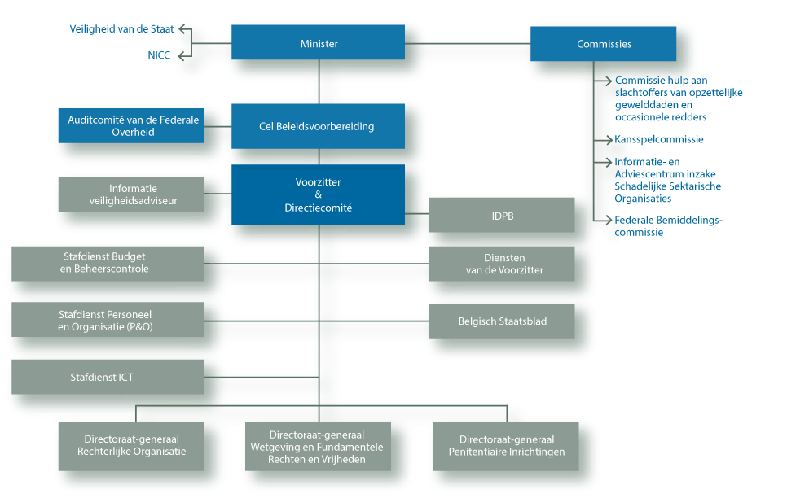
Onafhankelijk opgericht binnen FOD Justitie

Slide 5
Samenstelling
Voorzitter (Magistraat) mw. Magali Clavie
Tweetalig
Voltijds ambt
Permanent aanwezig
Minister van Financiën
Minister van Justitie
Minister bevoegd voor de Nationale Loterij
Minister van Volksgezondheid
Minister van Binnenlandse Zaken
Minister van Economie
Ondersteund door een secretariaat

Slide 6
Kansspelcommissie als regulator
“advies- beslissings- en controleorgaan”
Raadgeving aan wetgever en regering over regelgevende initiatieven
Controle op de naleving van de wet, opsporing en sanctionering van inbreuken
Beslissingen inzake vergunningen en modelgoedkeuringen

Slide 7
Bescherming van de speler
Notes:
Begrip vermeld in titel van de wet
Voornaamste bedoeling van de wetgever
→ Mensen beschermen tegen nagatieve effecten van het gokken (financiëel / gezondheid)
→ In het bijzonder: kwetsbare groepen, zoals minderjarigen

Slide 8
De spelers in cijfers

Slide 9
De spelers in cijfers

Slide 10
Bescherming van de speler
Verplichte folder van de KSC
SOS Spelen : 0800/35 777 (24/24, 7/7)
Overleg
Brochure bedoeld voor professionals
Preventiecampagnes
Aanvragen tot uitsluiting van een speler: door zichzelf of door een belanghebbende derde

Slide 11
Bescherming van de speler
EPIS: Excluded Persons Information System (sinds 2004)
Een elektronisch systeem dat alle uitgesloten spelers oplijst
EPIS verzamelt verschillende categorieën:
personen die daarom zelf hebben verzocht
personen met toegangsverbod op verzoek van een belanghebbende derde
personen met toegangsverbod wegens hun beroep
personen met toegangsverbod wegens een bijzonder kwetsbare toestand
personen aan wie krachtens het koninklijk besluit nr. 22 van 24 oktober 1934 een verbod is opgelegd bepaalde ambten, beroepen of werkzaamheden uit te oefenen, na kennisgeving door het openbaar ministerie

Slide 12
EPIS
Van toepassing op
Casino’s
Speeltautomatenhallen
Wedkantoren (online)
Niet van toepassing op
Café’s
In dagbladhandels waar weddenschappen worden aangeboden
Op loterijspelen van de
Nationale Loterij
Op illegale kansspelaanbieders
Wedkantoren (fysiek)

Slide 13
Registratie en EPIS
Speler betreedt kansspelinrichting |  | Speler meldt zich aan online
Identiteitsbewijs voorleggen |  | Rijksregisternummer of paspoortnummer invoeren
Registratie van gegevens (volledige naam, voornamen, geboortedatum, geboorteplaats, beroep en adres) |  | Registratie van gegevens (volledige naam, voornamen, geboortedatum, geboorteplaats, beroep en adres)
Nee
EPIS-check (is de speler opgenomen in EPIS?)
Ja
Speler krijgt toegang
Speler krijgt geen toegang
Notes:
“Identiteitsbewijs voorleggen”
→ Problemen online met identificatie (cf. paspoortnummer)

Slide 14
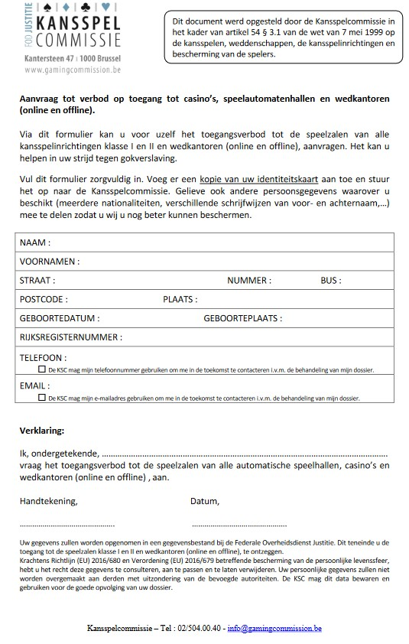
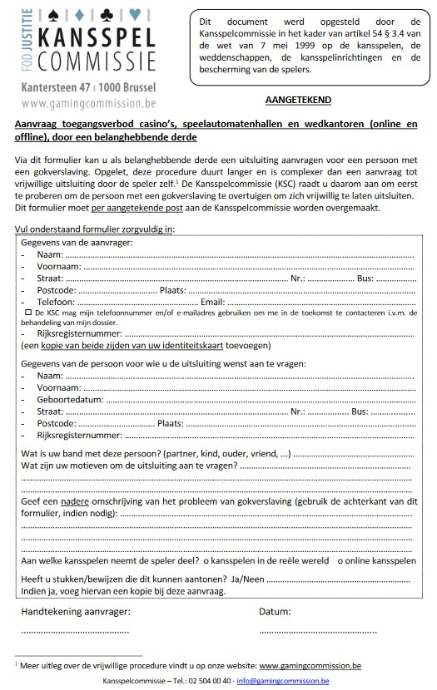
Uitsluiting van Kansspelen
Vrijwillige
uitsluiting
Aanvraag door de speler
Onmiddellijk in EPIS
Onbepaalde duur
Opheffing na wachttijd drie maanden
Opgelegde uitsluiting
Aanvraag door 'belanghebbende’
Beoordeling door Kansspelcommissie
Minstens één jaar

Slide 15
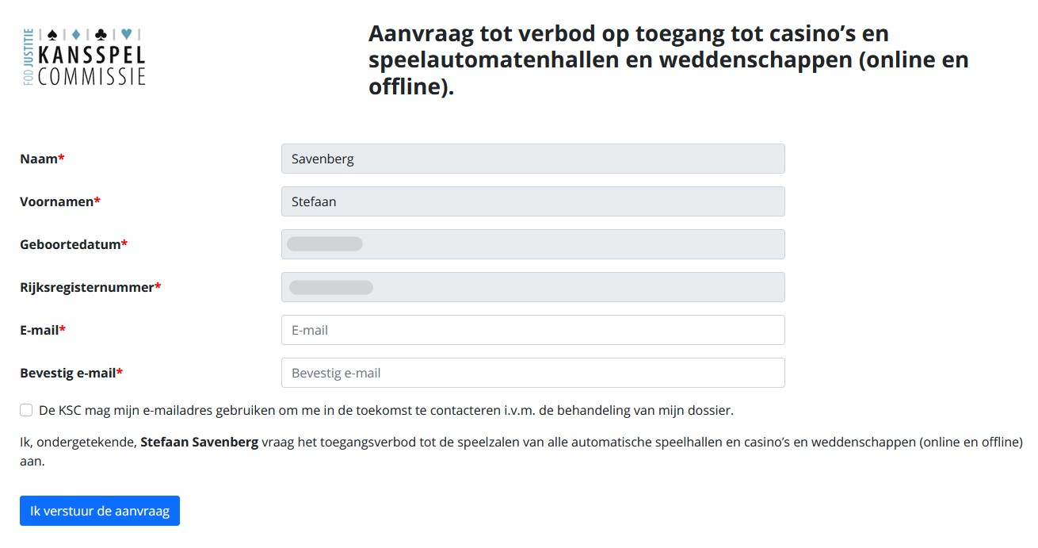
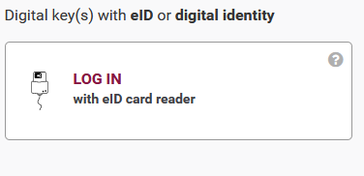
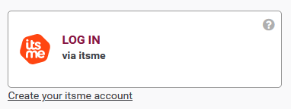
Sinds 2021

Slide 16
Vrijwillige aanvragen

Slide 17
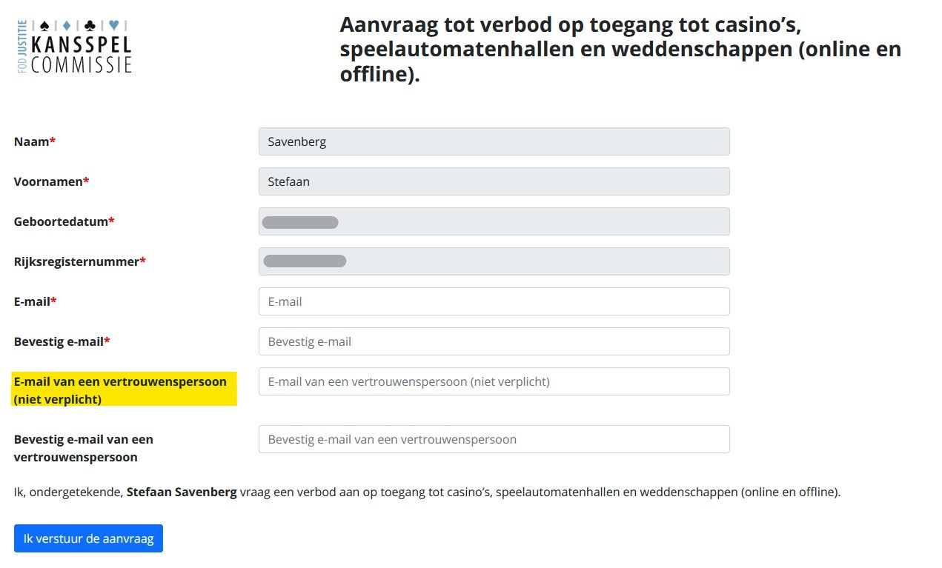
Sinds juli 2023

Slide 18
Bescherming van de speler
EPIS in enkele cijfers

Slide 19
Online speellimiet
€200 per week en per website
Verhoging is mogelijk
indien niet gekend als wanbetaler
Check door de KSC
Notes:
“Identiteitsbewijs voorleggen”
→ Problemen online met identificatie (cf. paspoortnummer)

Slide 20
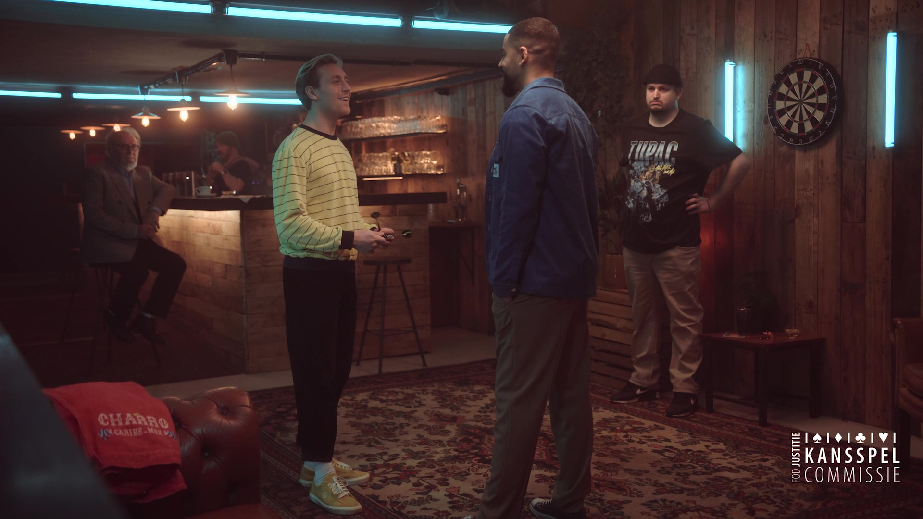
Preventiecampagnes
The illusion of control
FC Losers

Slide 21
Contact
stefaan.savenberg@gamingcommission.be
www.gamingcommission.be

